Slide 1
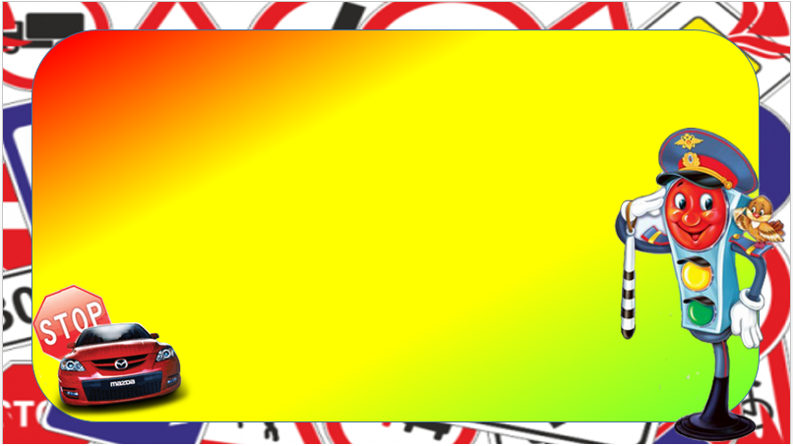
Фамилия, имя участников___Павлова Вероника, _________________________ Мартынов Артём_______ Возраст участников___11 лет________________________ Образовательное учреждение__МАОУ «СОШ № 21»__, класс 5 «б» _______________________________________ Руководитель: Акохова Жанна Васильевна

Slide 2
Интерактивный
кроссворд
«Дорожная история»

Slide 3
Инструкция: прочитайте вопрос,
наведите курсор мыши на вопрос и
нажмите на левую клавишу.
На слайде появится ответ.
В правом нижнем углу находится синяя стрелка
для перехода к следующему вопросу.
На последнем слайде красный крестик
для выхода из кроссворда.

Slide 4
Самый дешёвый городской транспорт в Москве до 1980 г?
т
р
а
м
в
а
й

Slide 5
Самая «велосипедная» страна?
т
Д
р
а
а
н
м
и
в
я
а
й

Slide 6
в
Боевая машина в Советской Армии в 1930-е г. для военных собаководов?
е
л
т
Д
о
р
а
с
а
н
и
м
и
п
в
я
е
а
д
й

Slide 7
в
Кого раньше не допускали к управлению транспортом?
е
л
ж
т
Д
о
е
р
а
с
н
а
н
и
щ
м
и
п
и
в
я
е
н
а
д
ы
й

Slide 8
в
рр
Как назывался первый документ, разрешающий ездить на машине по дорогам в 1888г.?
е
а
л
ж
з
т
Д
о
е
р
р
а
с
н
е
а
н
и
щ
ш
м
и
п
и
е
в
я
е
н
н
а
д
ы
и
й
е

Slide 9
в
рр
В каком городе появились первые тротуары?
е
П
а
р
и
ж
л
ж
з
т
Д
о
е
р
р
а
с
н
е
а
н
и
щ
ш
м
и
п
и
е
в
я
е
н
н
а
д
ы
и
й
е

Slide 10
в
рр
Какую травму получил пешеход в первом зарегистрирован-ном в истории ДТП в 1896г.?
е
П
а
р
и
ж
л
ж
з
т
Д
о
е
п
е
р
е
л
о
м
р
а
с
н
е
а
н
и
щ
ш
м
и
п
и
е
в
я
е
н
н
а
д
ы
и
й
е

Slide 11
в
рр
Какого цвета был жезл в руках первого регулировщика в СССР?
е
П
а
р
и
ж
л
ж
з
т
Д
о
е
п
е
р
е
л
о
м
к
р
а
с
н
о
-
ж
е
л
т
ы
й
а
н
и
щ
ш
м
и
п
и
е
в
я
е
н
н
а
д
ы
и
й
е

Slide 12
в
рр
Кто придумал первый ремень безопасности?
е
П
а
р
и
ж
л
ж
з
т
Д
о
е
п
е
р
е
л
о
м
к
р
а
с
н
о
-
ж
е
л
т
ы
й
а
н
и
щ
ш
м
и
п
и
Р
е
н
о
в
я
е
н
н
а
д
ы
и
й
е

Slide 13
в
рр
Какое животное изображено на знаке «Дикие животные» в Австралии?
е
П
а
р
и
ж
л
ж
з
т
Д
о
е
п
е
р
е
л
о
м
к
р
а
с
н
о
-
ж
е
л
т
ы
й
а
н
и
щ
ш
м
и
п
и
Р
е
н
о
в
я
е
н
к
е
н
г
у
р
у
а
д
ы
и
й
е

Slide 14
Для создания кроссворда использованы материалы школьного словарика
«Дорожная грамота»
(изд. Москва «ВАКО», 2017 г.)

